Slide 1
Modul 3 – Tvorba rezervace
Markéta Nováková, Pavel Šustek, David Stuchlík

Slide 2
Analýza
UML případy užití
UML diagram tříd
UML sekvenční diagramy
Návrh databáze

Slide 3
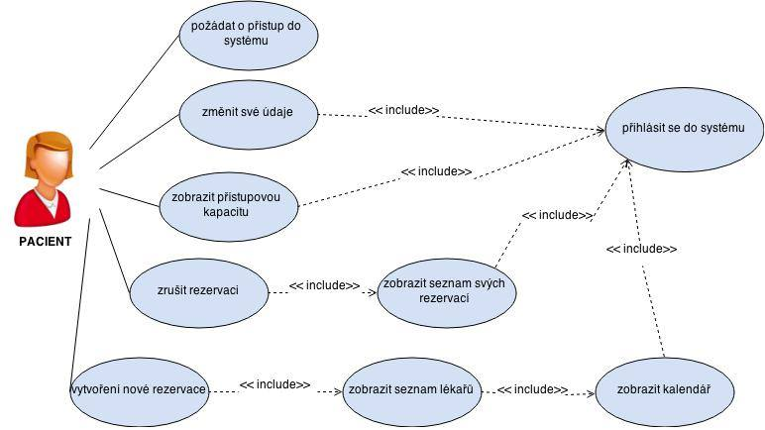
UML případy užití I. Pacient

Slide 4
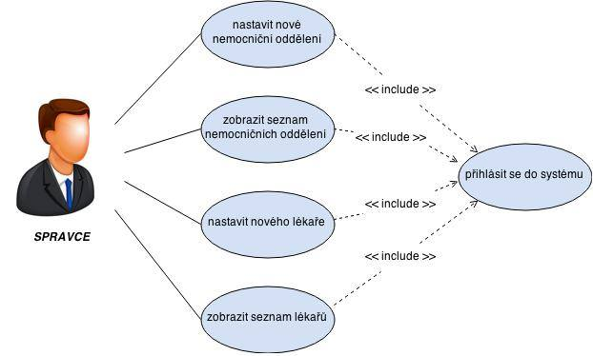
UML případy užití II. Správce

Slide 5
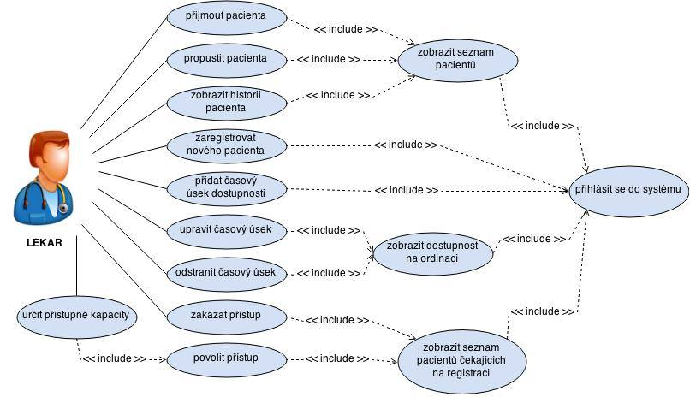
UML případy užití III. Lékař

Slide 6
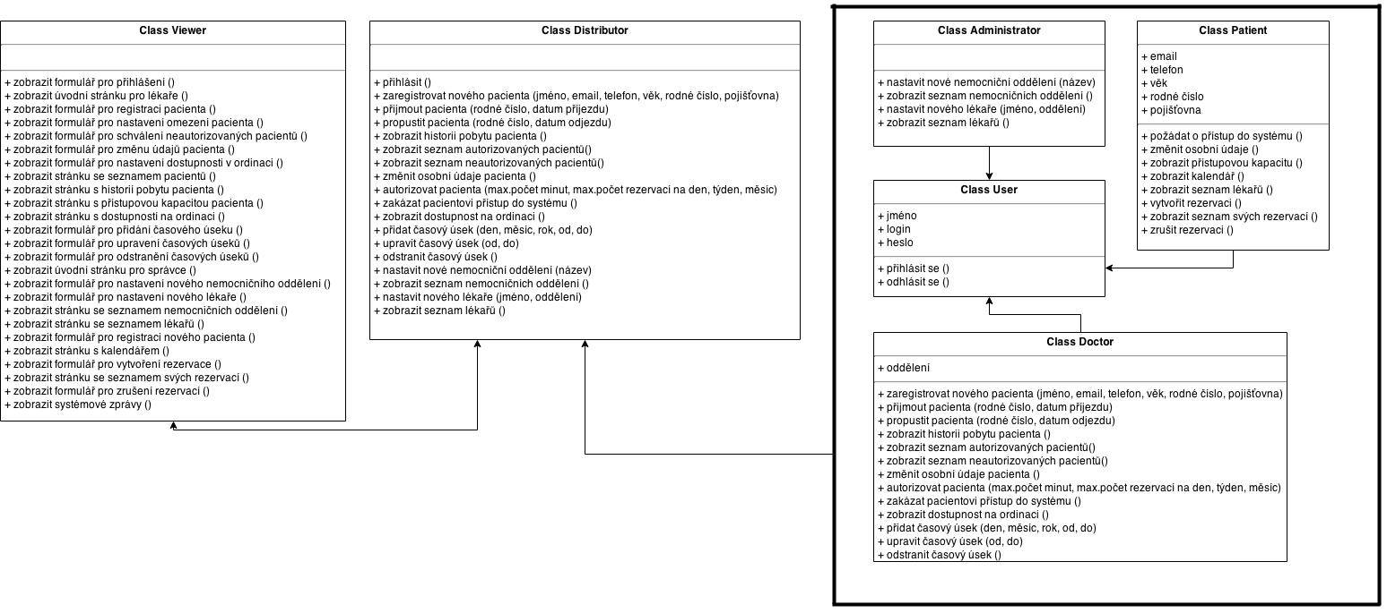
UML diagram tříd

Slide 7
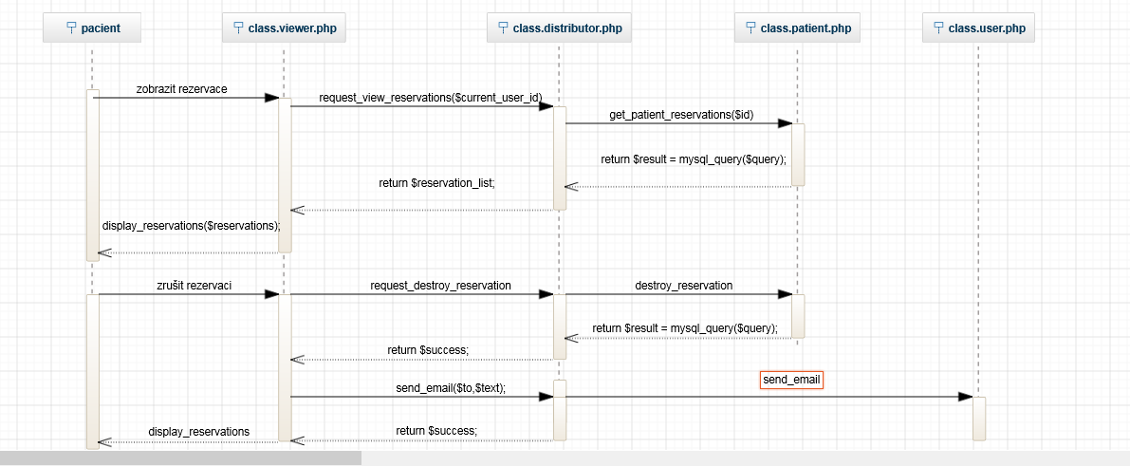
UML sekvenční diagramy I. odeslat email

Slide 8
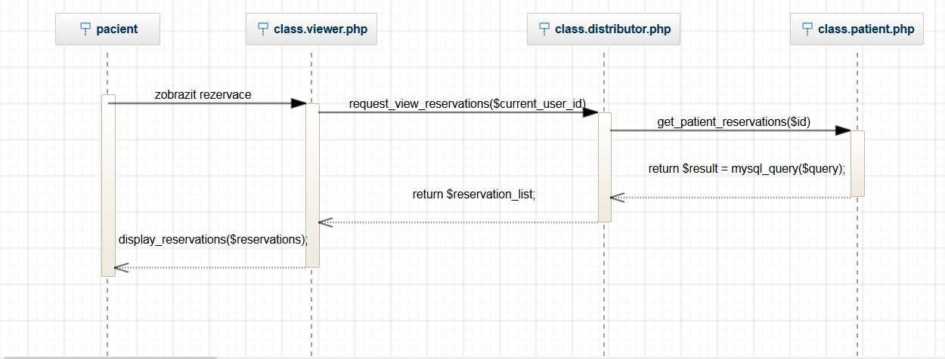
UML sekvenční diagramy II. Zobraz rezervace

Slide 9
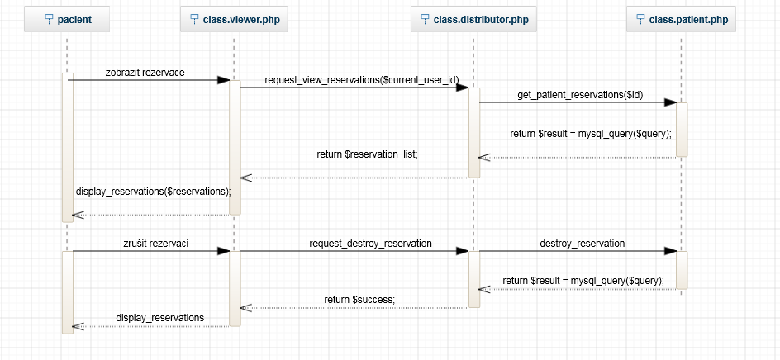
UML sekvenční diagramy III. Zrušení rezervace

Slide 10
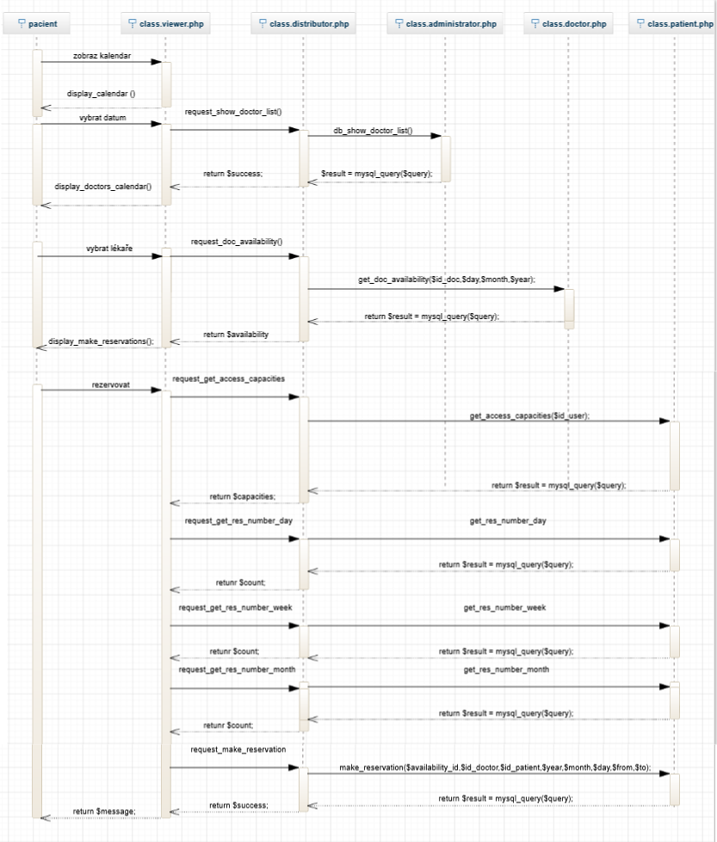
UML sekvenční diagramy IV. Zobraz kalendář a vytvořit rezervaci

Slide 11
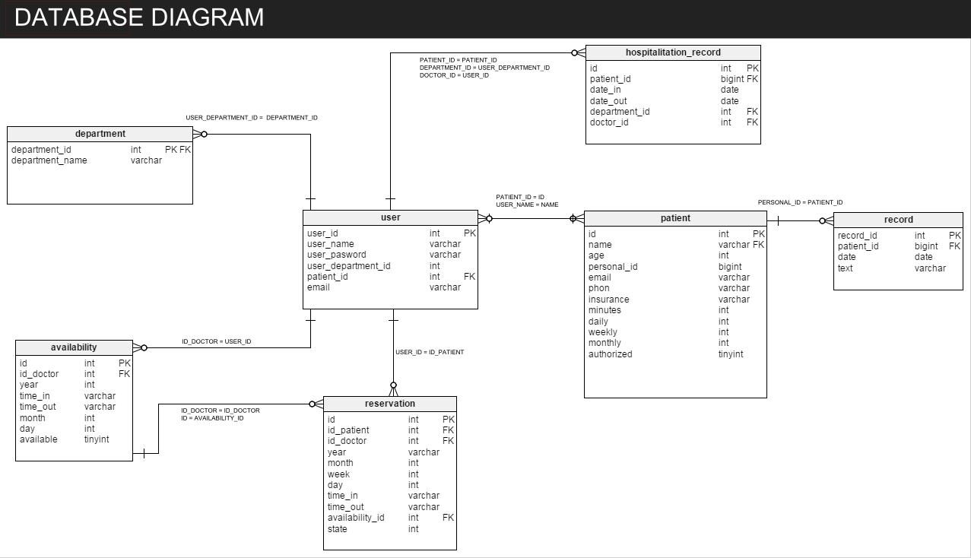
Návrh databáze

Slide 12
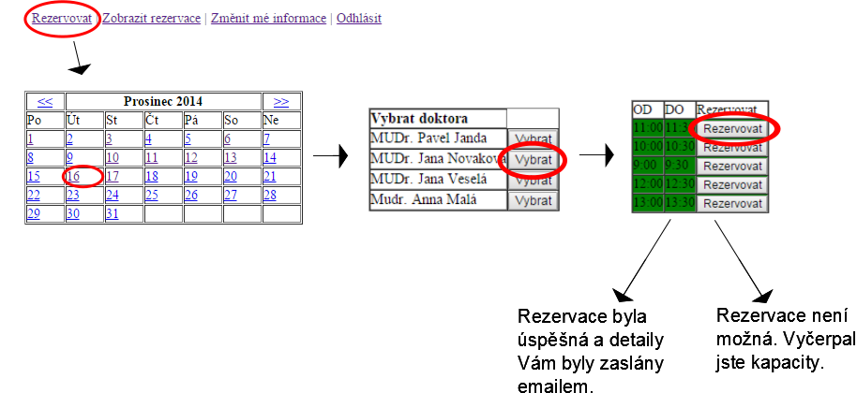
Implementace
Zobrazení kalendáře a vytvoření rezervace:

Slide 13
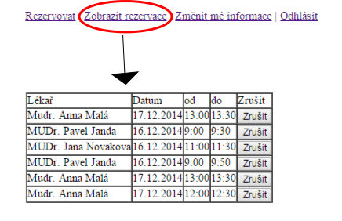
Implementace
Zobrazení rezervací pacienta

Slide 14
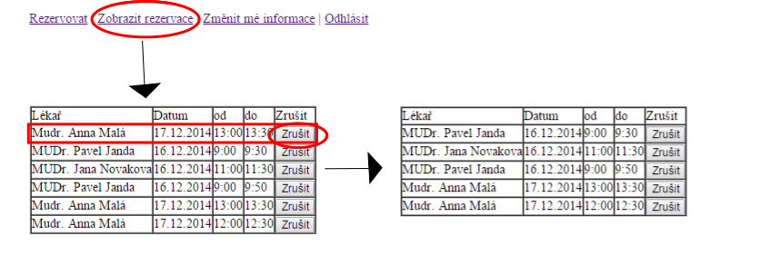
Implementace
Zrušení rezervace

Slide 15
Implementace
SQL dotazy:
Vytvořit rezervaci -> vložit do databáze:
"INSERT INTO reservation(id_patient,id_doctor,year,month,day,time_in,time_out,availability_id,week,state) VALUES ('$id_patient','$id_doctor','$year','$month','$day','$from','$to','$availability_id',$week,0)";
Kontrola přístupových kapacit v databázi:
Výběr všech kapacit pro práci s nimi: SELECT patient.minutes,patient.daily,patient.weekly,patient.monthly FROM patient INNER JOIN user on patient.id = user.patient_id WHERE user.user_id=$id_user";
Počet denně: SELECT COUNT(*) FROM reservation WHERE id_patient=$user_id AND day=$day AND month=$month AND year=$year;
Počet týdně: SELECT COUNT(*) FROM reservation WHERE id_patient=$user_id AND month=$month AND year=$year;
Počet měsíčně: SELECT COUNT(*) FROM reservation WHERE id_patient=$user_id AND month=$month AND year=$year;
Zobrazit rezervace přihlášeného pacienta z databáze:
SELECT user.user_name,reservation.* FROM user INNER JOIN reservation ON user.user_id=reservation.id_doctor WHERE reservation.id_patient=$patient_id;
Zrušit rezervaci -> vymazat z databáze:
DELETE FROM reservation WHERE id=$reservation_id;

Slide 16
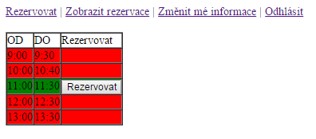
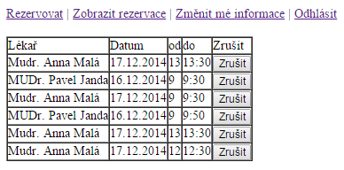
Testování
Časové úseky MUDr. Anny Malé na 17.12.2014
Rezervace pacienta James Bond
(kapacity 5 denně, 6 týdně, 10 měsíčně)

Slide 17
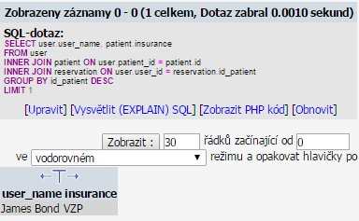
Testování – SQL DOTAZY
Jméno a pojišťovna pacienta s nejvyšším počtem rezervací
SELECT user.user_name, patient.insurance
FROM user
INNER JOIN patient ON user.patient_id = patient.id
INNER JOIN reservation ON user.user_id = reservation.id_patient
GROUP BY id_patient DESC
LIMIT 1

Slide 18
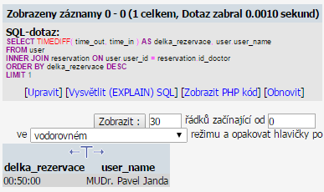
Testování – SQL DOTAZY
Jméno lékaře, který se staral o pacienta s nejdelší rezervací
SELECT TIMEDIFF( time_out, time_in ) AS delka_rezervace, user.user_name
FROM user
INNER JOIN reservation ON user.user_id = reservation.id_doctor
ORDER BY delka_rezervace DESC
LIMIT 1

Slide 19
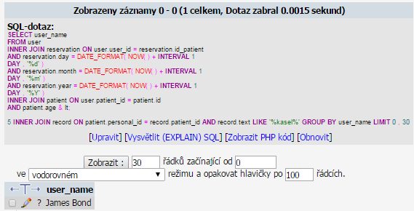
Testování – SQL DOTAZY
Seznam očekávaných pacientů na zítřejší den, mladších 5 let, kteří někdy v minulosti měli slovo ‚kašel‘ v záznamech
SELECT user_name
FROM user
INNER JOIN reservation ON user.user_id = reservation.id_patient
AND reservation.day = date_format(now()+interval 1 day,'%d')
AND reservation.month = date_format(now()+interval 1 day,'%m')
AND reservation.year = date_format(now()+interval 1 day,'%Y')
INNER JOIN patient ON user.patient_id = patient.id
AND patient.age <5
INNER JOIN record ON patient.personal_id = record.patient_id AND record.text LIKE '%kasel%'
GROUP BY user_name
LIMIT 0 , 30

Slide 20
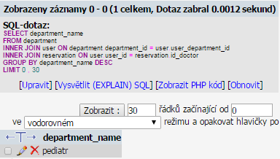
Testování – SQL DOTAZY
Seznam oddělení seřazený sestupně, podle toho kolik různých pacientů se tam rezervovalo
SELECT department_name
FROM department
INNER JOIN user ON department.department_id = user.user_department_id
INNER JOIN reservation ON user.user_id = reservation.id_doctor
GROUP BY department_name DESC
LIMIT 0 , 30

Slide 21
Systém v akci
http://databaze.fbmi.cvut.cz/sustepav/class.viewer.php?form_id=1

Slide 22
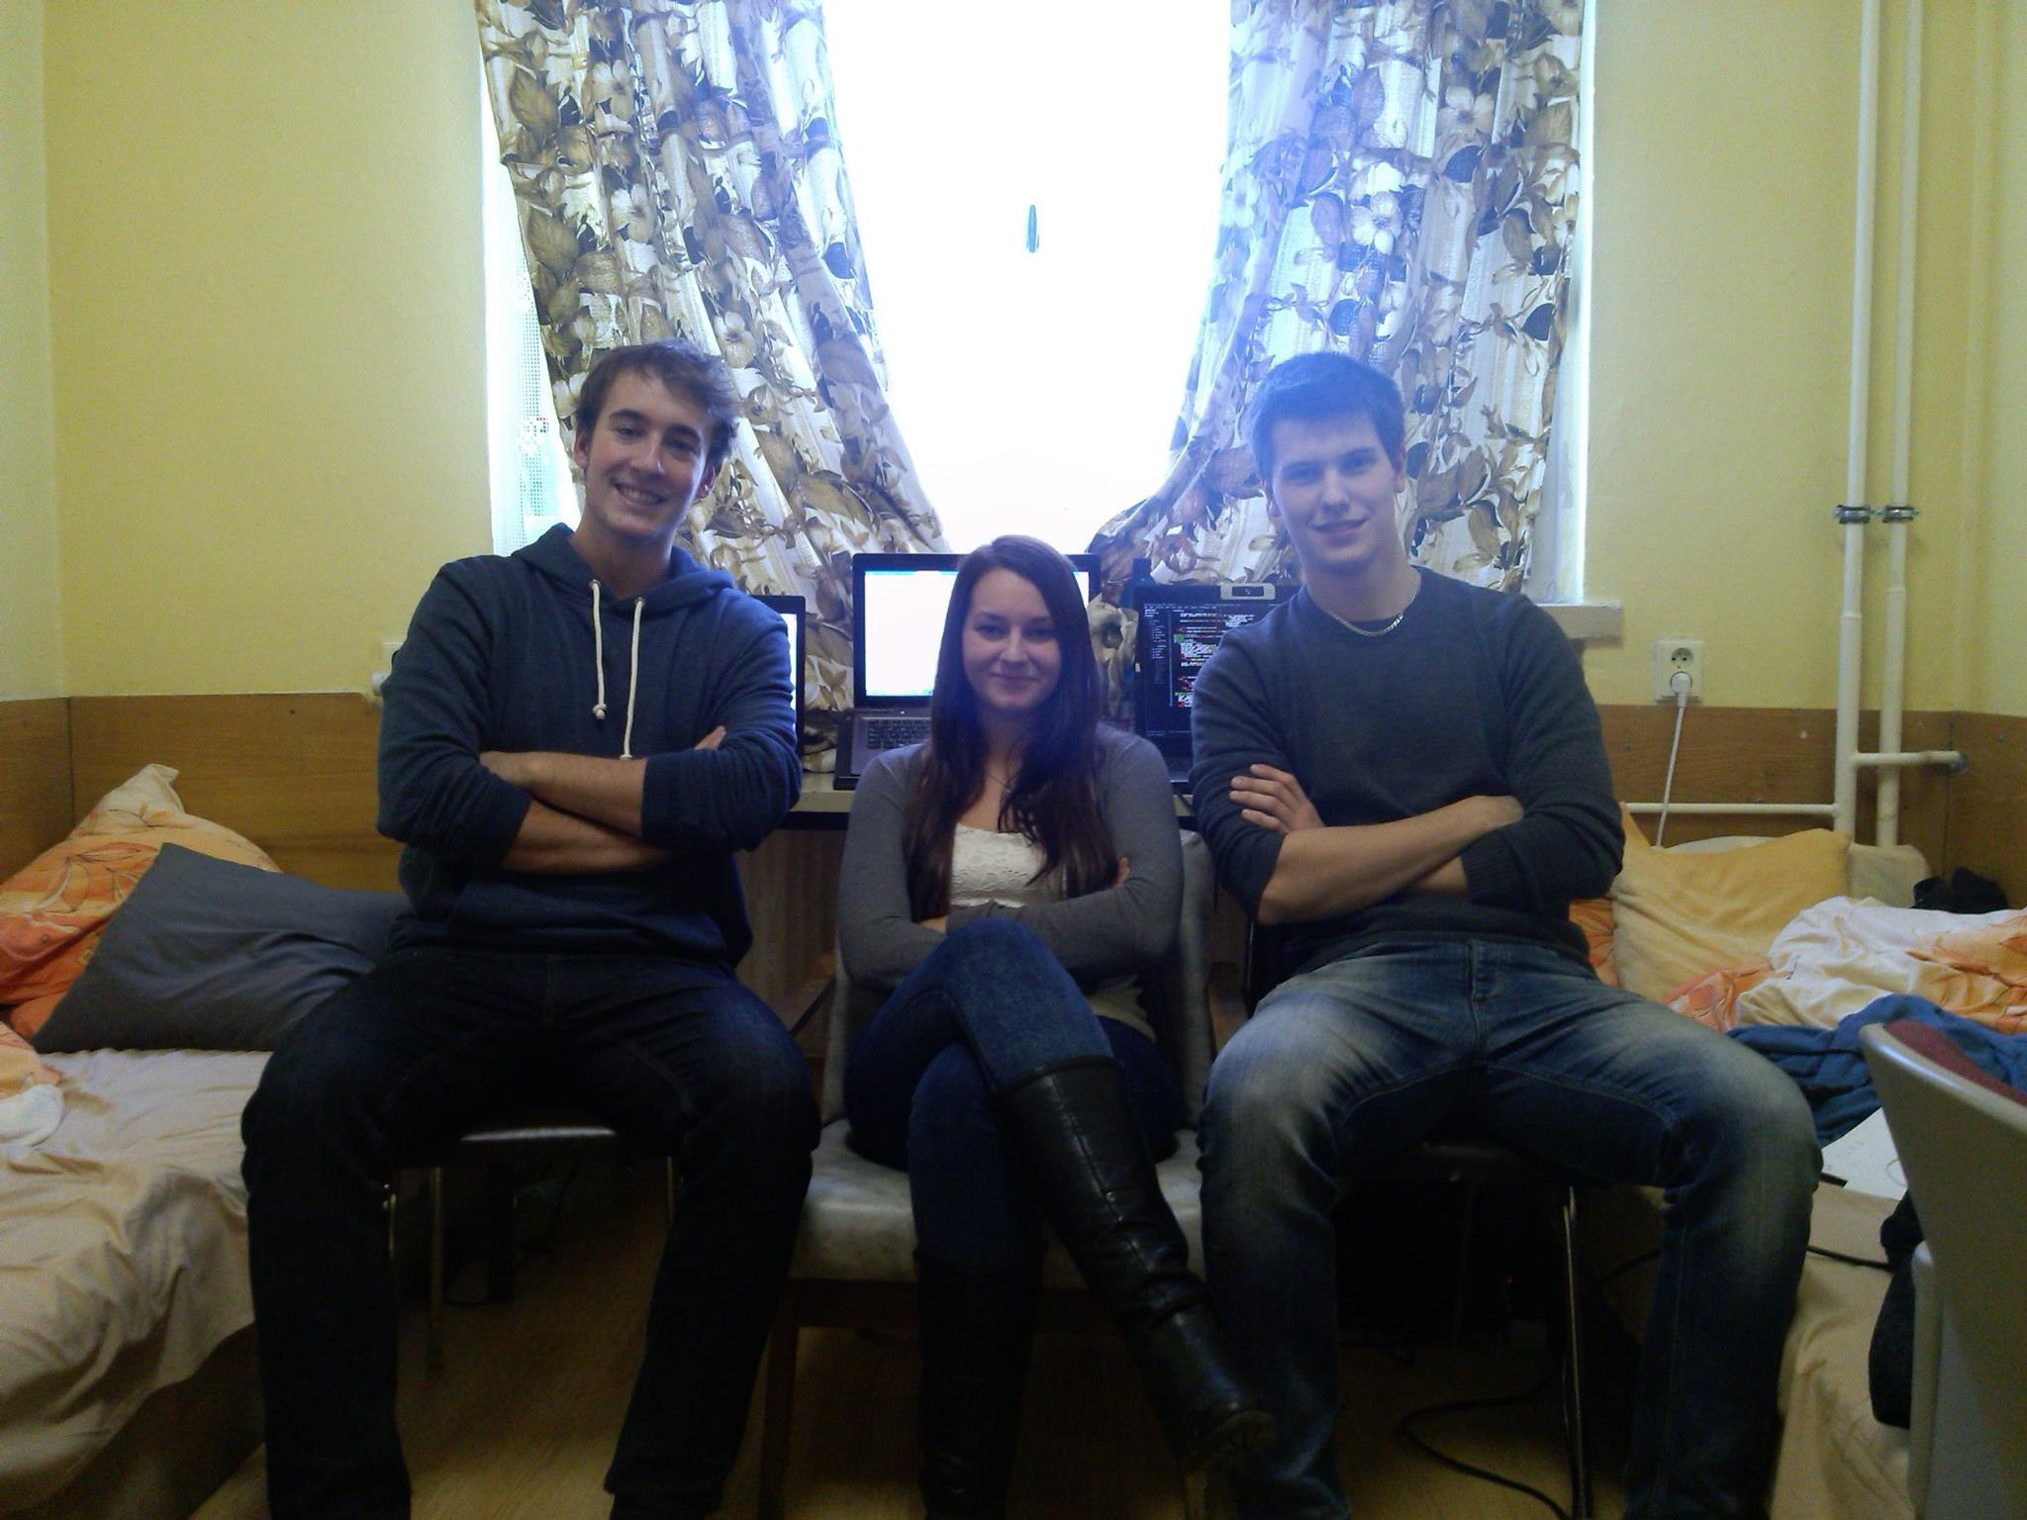
Děkujeme za pozornost
Tým 3

